Slide 1
Zasady poruszania się po drogach
Karta rowerowa- teoria

Slide 2
Prawidłowe wyposażenie roweru, wymagane przez prawo to:
Przynajmniej jedno światło przednie, świecące białą lub żółtą barwą. Obowiązkowe oświetlenie roweru może być na baterie lub akumulatory. Co ważne: od 2013 roku światła nie muszą być zamontowane na rowerze wówczas, gdy nie trzeba ich włączać.
Przynajmniej jedno światło tylne, odblaskowe.
Przynajmniej jeden, sprawny hamulec.
Dzwonek lub inny sygnał ostrzegawczy, nie wydający przeraźliwego dźwięku.
Kierunkowskaz, wyłącznie wtedy, gdy z powodu konstrukcji roweru nie można oderwać ręki od kierownicy

Slide 4
DROGA- wydzielony pas terenu składający się z jezdni, pobocza, chodnika, drogi dla pieszych lub drogi dla rowerów, łącznie z torowiskiem pojazdów szynowych znajdującym się w obrębie tego pasa, przeznaczony do ruchu lub postoju pojazdów, ruchu pieszych, jazdy wierzchem lub pędzenia zwierząt.
Art. 2 Ustawy prawo o ruchu drogowym

Slide 5
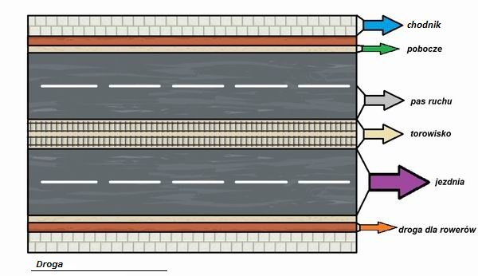
Skład drogi

Slide 6
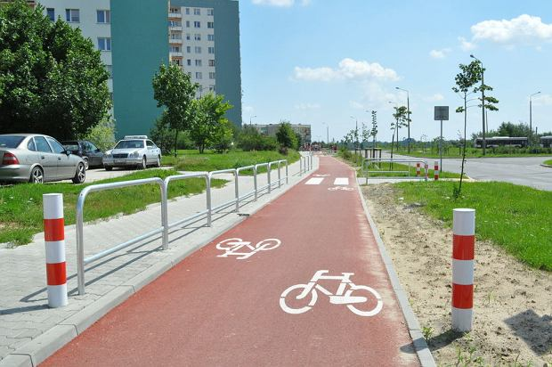
DROGA DLA ROWERÓW- droga lub jej część przeznaczona do ruchu rowerów, oznaczona odpowiednimi znakami drogowymi; droga dla rowerów jest oddzielona od innych dróg lub jezdni tej samej drogi konstrukcyjnie lub za pomocą urządzeń bezpieczeństwa ruchu drogowego.
Art. 2 Ustawy prawo o ruchu drogowym

Slide 7
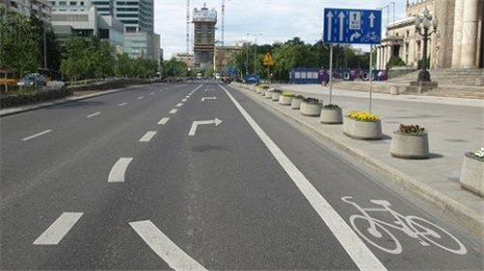
PAS RUCHU DLA ROWERÓW- część jezdni przeznaczona do ruchu rowerów w jednym kierunku, oznaczona odpowiednimi znakami drogowymi.
Art. 2 Ustawy prawo o ruchu drogowym

Slide 8
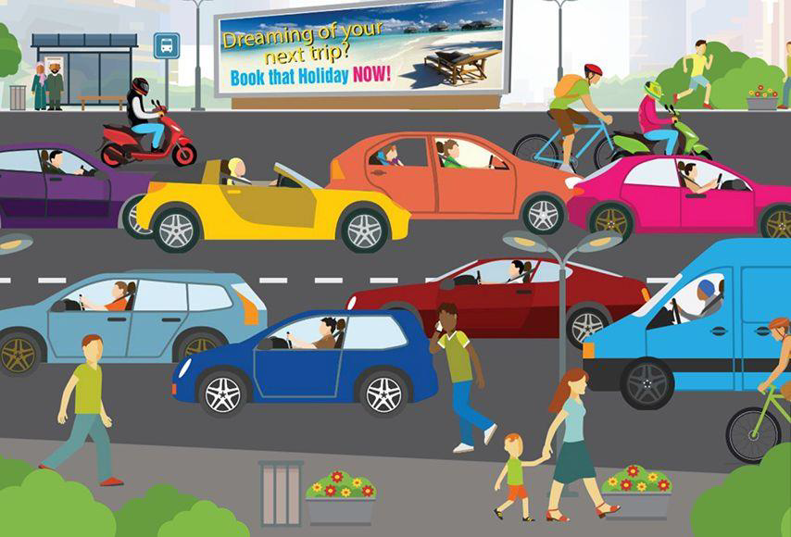
UCZESTNIK RUCHU- pieszy, kierujący, a także inne osoby przebywające w pojeździe lub na pojeździe znajdującym się na drodze.
Art. 2 Ustawy prawo o ruchu drogowym

Slide 9
PIESZY - osoba znajdującą się poza pojazdem na drodze i nie wykonującą na niej robót lub czynności przewidzianych odrębnymi przepisami; za pieszego uważa się również osobę prowadzącą, ciągnącą lub pchającą rower, motorower, motocykl, wózek dziecięcy, podręczny lub inwalidzki, osobę poruszającą się w wózku inwalidzkim, a także osobę w wieku do 10 lat kierującą rowerem pod opieką osoby dorosłej. Art. 2 Ustawy prawo o ruchu drogowym

Slide 10
Znaki ostrzegawcze- https://znaki-drogowe.dlakierowcy.info/s/4089/77040-Znaki-ostrzegawcze.htm

Slide 11
Znaki zakazu- https://znaki-drogowe.dlakierowcy.info/s/4089/77041-Znaki-zakazu.htm

Slide 12
Znaki nakazu- https://znaki-drogowe.dlakierowcy.info/s/4089/77042-Znaki-nakazu.htm

Slide 13
Znaki poziome
Bardzo ważne znaki poziome - pamiętaj żółte linie mają pierwszeństwo przed białymi. Jeśli zauważysz na jezdni zarówno białe, jak i żółte znaki - stosuj się do żółtych.
Znak P-2 "linia pojedyncza ciągła" oddziela pasy ruchu o tym samym kierunku i oznacza ponadto zakaz przejeżdżania (najeżdżania) przez linię.
Znak P-4 "linia podwójna ciągła" rozdziela pasy ruchu o kierunkach przeciwnych i oznacza zakaz najeżdżania (przejeżdżania) przez tę linię.
Znak P-8b "strzałka kierunkowa do skręcania", oznacza, że jazda z pasa ruchu, na którym jest umieszczony, jest dozwolona tylko w kierunkach wskazanych strzałką kierunkową.
Znak P-10 "przejście dla pieszych" oznacza miejsce przejścia dla pieszych. Pamiętaj: nie wolno jeździć rowerem po przejściu dla pieszych. Zejdź i spokojnie przeprowadź rower.
Znak P-11 "przejazd dla rowerzystów" oznacza miejsce przejazdu dla rowerzystów.
Znak P-12 "linia bezwzględnego zatrzymania - stop" wskazuje miejsce zatrzymania pojazdu w związku ze znakami pionowymi B-20 lub B-32.

Slide 14
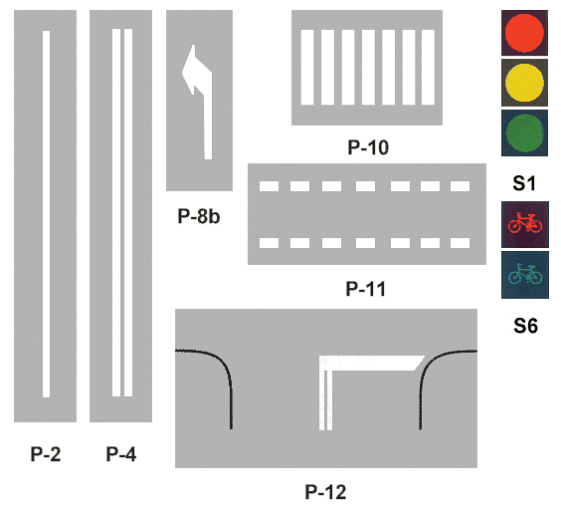

Slide 15
Korzystanie z chodnika lub drogi dla pieszych przez kierującego rowerem jest dozwolone, gdy:
- opiekuje się on osobą w wieku do lat 10 również kierującą rowerem;
- szerokość chodnika wzdłuż drogi, po której ruch pojazdów jest dozwolony z prędkością większą niż 50 km/h, wynosi co najmniej 2 m i brakuje wydzielonej drogi dla rowerów oraz pasa ruchu dla rowerów;
- warunki pogodowe zagrażają bezpieczeństwu rowerzysty na jezdni (śnieg, silny wiatr, ulewa, gołoledź, gęsta mgła).

Slide 16
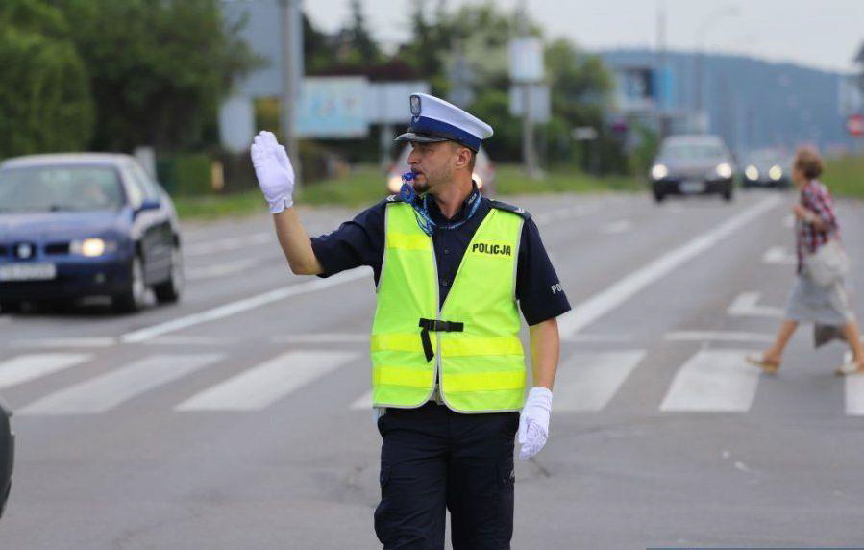
Uczestnik ruchu drogowego
Uczestnik ruchu drogowego jest zobowiązany stosować się w kolejności: 1) do poleceń i sygnałów dawanych przez osoby kierujące ruchem lub uprawnione do jego kontroli,
2) do sygnałów świetlnych, 3) do znaków drogowych pionowych, 4) do znaków drogowych poziomych, 5) do norm zawartych w przepisach kodeksu drogowego
.

Slide 17
Manewry drogowe
W art. 2. ustawy Prawo o ruchu drogowym z dnia 20 czerwca 1997 roku znajdziemy definicję interesujących nas manewrów:
wymijanie – przejeżdżanie (przechodzenie) obok pojazdu lub uczestnika ruchu poruszającego się w przeciwnym kierunku;
omijanie – przejeżdżanie (przechodzenie) obok nieporuszającego się pojazdu, uczestnika ruchu lub przeszkody;
wyprzedzanie – przejeżdżanie (przechodzenie) obok pojazdu lub uczestnika ruchu poruszającego się w tym samym kierunku.

Slide 18
Włączanie się do ruchu
Włączasz się do ruchu kiedy rozpoczynasz jazdę po postoju, lub zatrzymaniu się nie wynikającym z warunków lub przepisów ruchu drogowego, oraz przy wjeżdżaniu:
1 - na drogę z nieruchomości, z obiektu przydrożnego lub dojazdu do takiego obiektu, z drogi nie będącej drogą publiczną (np. - koniec drogi wewnętrznej, czy - koniec strefy ruchu), 2 - na drogę z pola, lub na drogę twardą z drogi gruntowej, 3 - ze strefy zamieszkania oznaczonej znakiem – 4 - na jezdnię z pobocza, z chodnika lub z końca pasa ruchu dla pojazdów powolnych 5 - na jezdnię lub pobocze z drogi dla rowerów z wyjątkiem wjazdu na przejazd dla rowerzystów
6 - tramwajem wyjeżdżając na drogę z zajezdni, lub na jezdnię z pętli

Slide 19
Kierującemu rowerem lub motorowerem zabrania się: 1) jazdy po jezdni obok innego uczestnika ruchu; 2) jazdy bez trzymania co najmniej jednej ręki na kierownicy oraz nóg na pedałach lub podnóżkach; 3) czepiania się pojazdów.

Slide 20
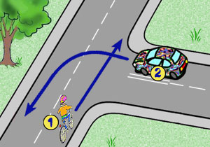
Sytuacje drogowe
Wszystkim pojazdom nadjeżdżającym z Twojej prawej strony - zgodnie z zasadą prawej strony:
Tutaj pierwszy pojedzie samochód z numerem 2.

Slide 21
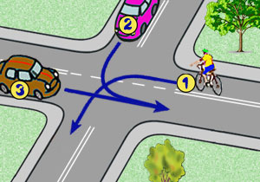
Sytuacje drogowe
Skręcając w lewo - wszystkim pojazdom nadjeżdżającym z przeciwka jadącym na wprost, lub skręcającym w prawo:
W tej sytuacji najpierw pojedzie pojazd numer 3, później auto z numerem 2, a na końcu rowerzysta z numerem 1.

Slide 22
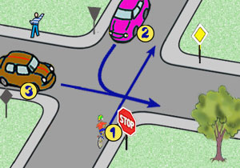
Sytuacje drogowe
Jeśli znajdujesz się na drodze podporządkowanej, to musisz udzielić pierwszeństwa wszystkim pojazdom nadjeżdżającym drogą z pierwszeństwem (z Twojej lewej i prawej strony), a potem swoje zachowanie wobec pozostałych pojazdów podporządkowujesz zasadzie pierwszeństwa z prawej strony.
W tej sytuacji najpierw pojedzie samochód z numerem 3 (jest na drodze głównej), później rowerzysta, a na końcu samochód z numerem 2

Slide 23
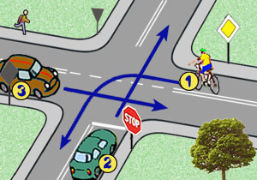
Sytuacje drogowe
Jeśli jesteś na drodze z pierwszeństwem, to i tak nie zawsze pojedziesz jako pierwszy. Pojazd 3 też jest na drodze głównej - musisz stosować się do zasady pierwszeństwa z prawej strony tak, jak na skrzyżowaniu dróg równorzędnych.
W tym przykładzie jako pierwszy pojedzie samochód z numerem 3, później rowerzysta, a na końcu samochód z drogi podporządkowanej z numerem 2.

Slide 24
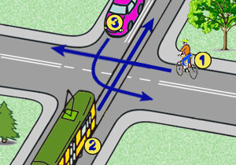
Sytuacje drogowe
Pojazdom szynowym, nawet gdy nadjeżdżają z Twojej lewej strony:
Tutaj pierwszy przejedzie tramwaj z numerem 2, później pojazd z numerem 3, a na końcu rowerzysta z numerem 1.

Slide 25
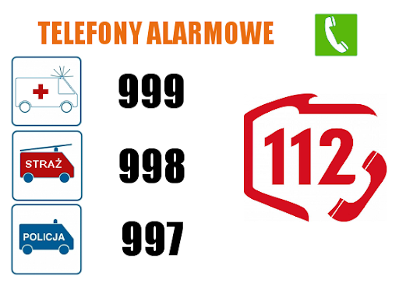
Telefony alarmowe

Slide 26
Materiał opracowany przez zespół nauczycieli SP 400 w Warszawie
SZEROKIEJ DROGI!

